Slide 1
Agogische vakken
Periode 2
Les 4

Slide 2
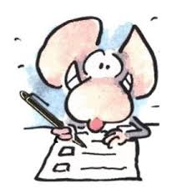
Oefen-toets ‘ontwikkelingspsychologie’
Oefentoets individueel maken
10 open vragen
Mag gebruik maken van boek
Tijd 40 minuten

Slide 3
Doel van deze les
Je kunt het verschil benoemen tussen primaire en secundaire socialisatie
Je kunt de verschillende cultuurgroepen benoemen en onderscheiden

Slide 4
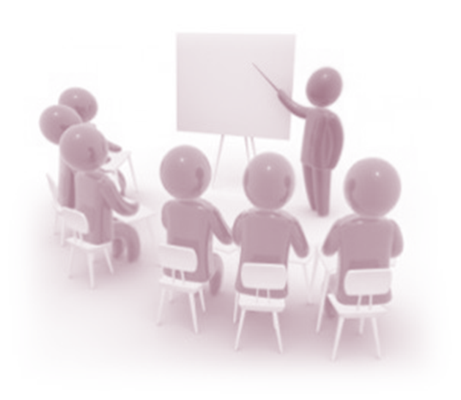
Les 1
Programma:
Terugblik vorige les
Opdracht omtrent primaire en secundaire socialisatie
Theorie cultuurgroepen

Slide 5
Terugblik vorige les
Cultuur
Normen en waarden
socialisatie

Slide 6
Cultuur; vroeger ging het anders
https://www.youtube.com/watch?v=0eD7e58jOyA&list=PLT4zzhQ4NJkiQbAjwXJK2X3FXftEYN4Jc&index=1
Discussie in de klas
Vroeger ging dat anders? Hoe anders?

Slide 7
socialisatie
Socialisatie
= het proces waardoor normen en waarden overgedragen worden van mens tot mens
= het eigen maken van waarden en normen door contact met de directe omgeving
Primaire socialisatie
=de gedragingen die worden aangeleerd die behoren bij een bepaalde cultuur
=overnemen van warden en normen van gezin , familie en school
Secundaire socialisatie
= de beïnvloeding door vrienden, de buurt, leeftijdgenoten (peergroup), media (TV, radio, krant, internet)
= overnemen van waarden en normen van vrienden, buurt, leeftijdgenoten en massamedia

Slide 8
Opdracht socialisatie
Opdracht in groepen:
Ieder groep gaat informatie zoeken over de volgende thema’s.
groep A primaire socialisatie in gezin
Groep B primaire socialisatie in school
Groep C secundaire socialisatie
Ieder groep geeft informatie aan de klas betreffende hun thema
Tijd voorbereiding: 30 minuten
Tijd uitvoering: 8 minuten per groep

Slide 9
groep A primaire socialisatie in gezin (pag. 535-536) + geslacht specifieke socialisatie (pag. 536)
Groep B primaire socialisatie in school (pag. 538) + milieu specifieke socialisatie (pag. 537)
Groep C secundaire socialisatie (pag. 539 – 540)

Slide 10
Vragen m.b.t. opdracht socialisatie
Wanneer of rond welke leeftijd begint deze socialisatie voornamelijk?
Hoe komt deze socialisatie tot stand bij het kind?
Wat is ons rol als pedagogisch medewerker als het gaat om deze socialisatie proces?
Wat kan men binnen het kinderopvang doen om deze socialisatieproces positief te stimuleren?

Slide 11
https://www.youtube.com/watch?v=zCgfDUlGeJE&index=2&list=PLT4zzhQ4NJkiQbAjwXJK2X3FXftEYN4Jc
Kijken naar anderen!

Slide 12
cultuurgroepen
Cultuurgroep
= mensen met een gemeenschappelijke cultuur
Hoofdcultuur
= de cultuur de overheerst in een multiculturele samenleving, m.a.w. de dominante cultuur
Subcultuur
= een eigen cultuur van een bepaalde groep, met eigen waarden en normen.
Tegencultuur
= een eigen cultuur van een bepaald groep, met eigen waarden en normen in conflict met de dominante cultuur.

Slide 13
Opdracht m.b.t. cultuurgroepen
Ga in discussie met elkaar
In groepen van 4
Tot in hoeverre is er op Bonaire sprake van hoofd-, sub- en tegencultuur!
Welke is de dominante cultuur op Bonaire?
Wat is de aanleiding van het ontstaan van een eventuele subcultuur op Bonaire?
Wat is het ontstaan van een eventuele tegencultuur op Bonaire?

